Slide 1

Analiză automată a sentimentelor în social media
Student: [Numele Tău]
Grupa / Facultatea: [Grupa Ta]
Student: Pasca Rares
Grupa: 1631B
Facultatea:

Slide 2


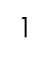
Cuprins
7
Metrici și rezultate
Descriere generală a problemei
8
Testări și demonstrații
2
Scopul proiectului
9
Limitări și direcții viitoare
3
Dataset utilizat
10
Concluzii
4
Preprocesare date
11
Bibliografie
5
Metodologie / Arhitectură model AI

Slide 3

Descriere generală a problemei
Context: În era digitală, milioane de utilizatori își exprimă opiniile pe platforme precum Twitter.
Problema: Volumul de date este prea mare pentru a fi analizat manual de către oameni.
Necesitatea: Companiile au nevoie de o metodă automată și rapidă pentru a înțelege dacă clienții sunt mulțumiți sau nemulțumiți (reputația brandului).

Slide 4
Scopul proiectului
Obiectiv Principal:
Dezvoltarea unui sistem AI capabil să clasifice automat un text în: Pozitiv, Negativ sau Neutru.
Obiective Specifice:
Curățarea și preprocesarea textelor din social media.
Implementarea unui model avansat de tip Transformer (DistilBERT).
Crearea unei interfețe grafice (Streamlit) pentru utilizare facilă.
Analiza erorilor pentru a înțelege limitele AI-ului.

Slide 5
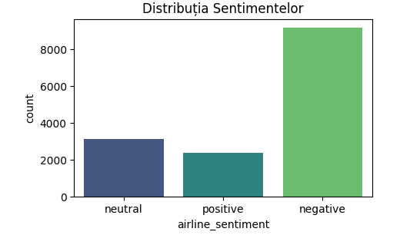
Dataset utilizat
Sursă: Twitter US Airline Sentiment Dataset (Kaggle).
Dimensiune: Aproximativ 14.640 de tweet-uri etichetate.
Distribuție:
Majoritar Negative (~62%) - clienții tind să se plângă mai des.
Neutre (~21%)
ozitive (~16%)

Slide 6
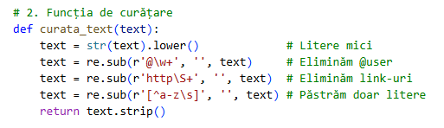
Preprocesare date
Provocarea: Datele "brute" conțin zgomot (link-uri, useri, semne de punctuație).
Pipeline de curățare implementat:
Eliminare mențiuni
Eliminare URL-uri (http/https).
Standardizare (lowercase).
Tokenizare: Transformarea textului în format numeric compatibil cu BERT .
Exemplu:
Înainte: "@VirginAmerica What a great flight! http://..."
După: "what a great flight"

Slide 7
Metodologie / Arhitectură model AI
Tehnologia aleasă: Transfer Learning (Învățare prin transfer).
Model: DistilBERT (o versiune mai rapidă și ușoară a modelului BERT).
De ce Transformer?
Spre deosebire de metodele clasice (care numără cuvinte), BERT citește fraza bidirecțional.
Înțelege contextul (ex: diferența dintre "zbor lung" într-un context obositor vs. relaxant).
Proces: Fine-Tuning pe datele noastre timp de 2 epoci.

Slide 8
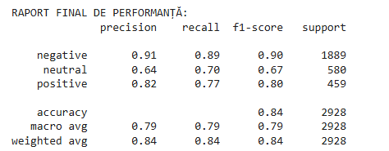
Metrici și rezultate

Slide 9
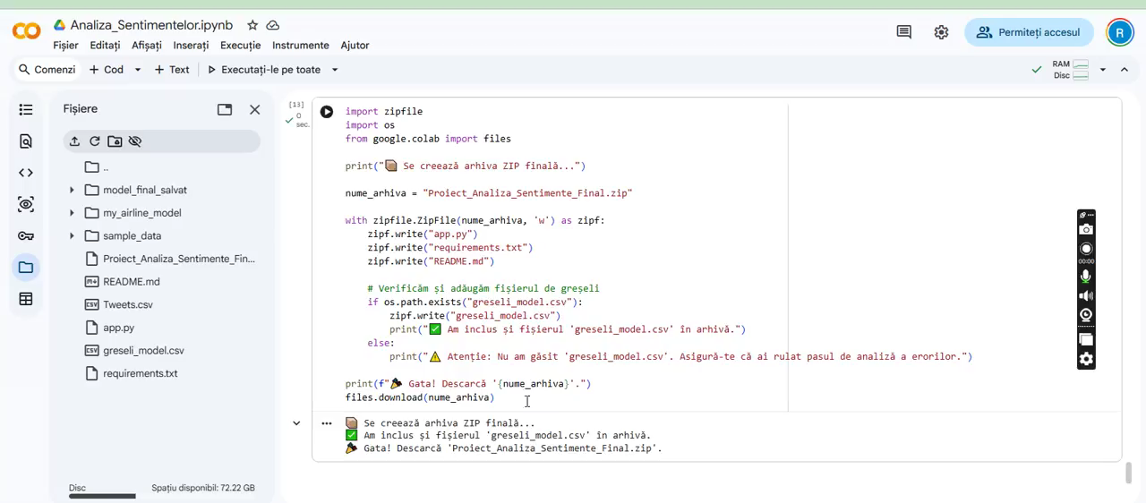
Testări și demonstrații

Slide 10
Limitări și direcții viitoare
Limitări actuale:
Sarcasmul: Modelul uneori confundă sarcasmul subtil (ex: "Mulțumesc că m-ați ținut 4 ore în ploaie").
Limba: Funcționează doar pentru limba engleză.
Direcții viitoare:
Extinderea pentru limba română (folosind BERT-multilingual).
Analiza emoji-urilor ca indicatori de sentiment.
Colectarea datelor în timp real direct de pe Twitter API.

Slide 11
Concluzii
Utilizarea arhitecturilor Transformer (BERT) aduce o îmbunătățire semnificativă a preciziei față de metodele statistice vechi.
Sistemul realizat este complet funcțional și poate fi utilizat de o companie pentru a monitoriza feedback-ul clienților.
Analiza erorilor a demonstrat că AI-ul "înțelege" contextul, dar mai are dificultăți la nuanțele umane fine (ironia).

Slide 12
Bibliografie
https://www.kaggle.com/datasets/crowdflower/twitter-airline-sentiment
https://arxiv.org/abs/1810.04805
https://arxiv.org/abs/1910.01108
https://huggingface.co/docs/transformers/index
https://docs.streamlit.io/
https://scikit-learn.org/stable/modules/model_evaluation.html
https://paperswithcode.com/task/sentiment-analysis

